Slide 1


PHÒNG GIÁO DỤC VÀ ĐÀO TẠO QUẬN LONG BIÊN
TRƯỜNG MẦM NON GIANG BIÊN
GIÁO ÁN
LĨNH VỰC PHÁT TRIỂN THẨM MỸ
Đề tài: Cắt dán một số hiện tượng tự nhiên
Lứa tuổi: 5-6 tuổi
Năm học: 2021-2022

Slide 2
Cô và trẻ cùng hát và vận động theo nhạc bài:
Cho tôi đi làm mưa với.
Đàm thoại dẫn dắt vào bài
Cô cho trẻ quan sát tranh mẫu và đàm thoại

Slide 3
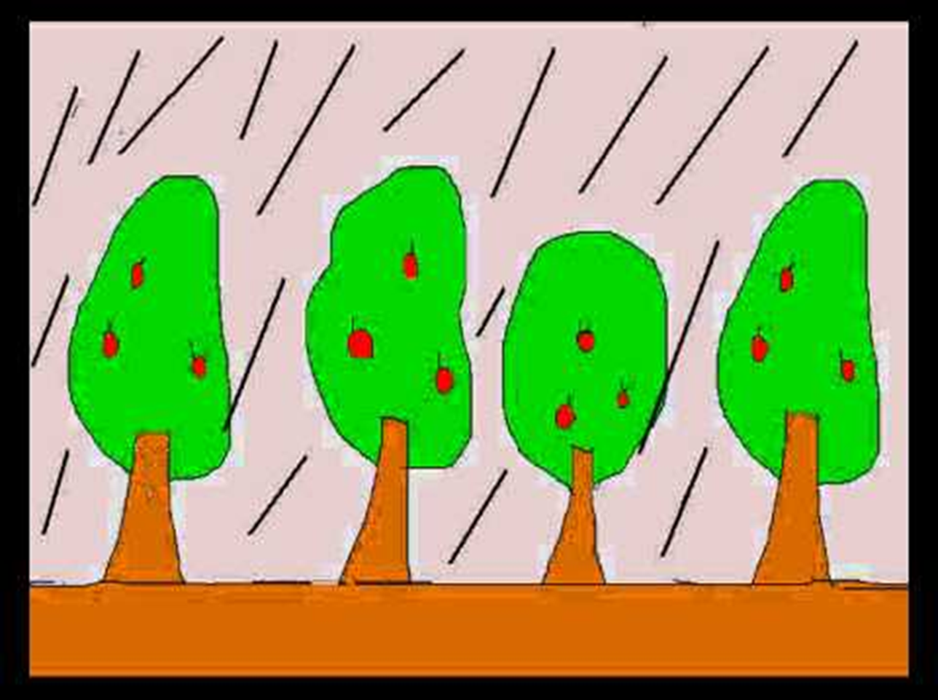

Slide 4
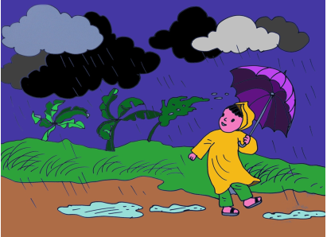

Slide 5
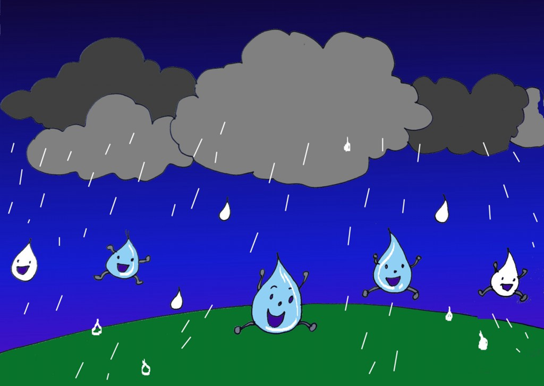

Slide 6
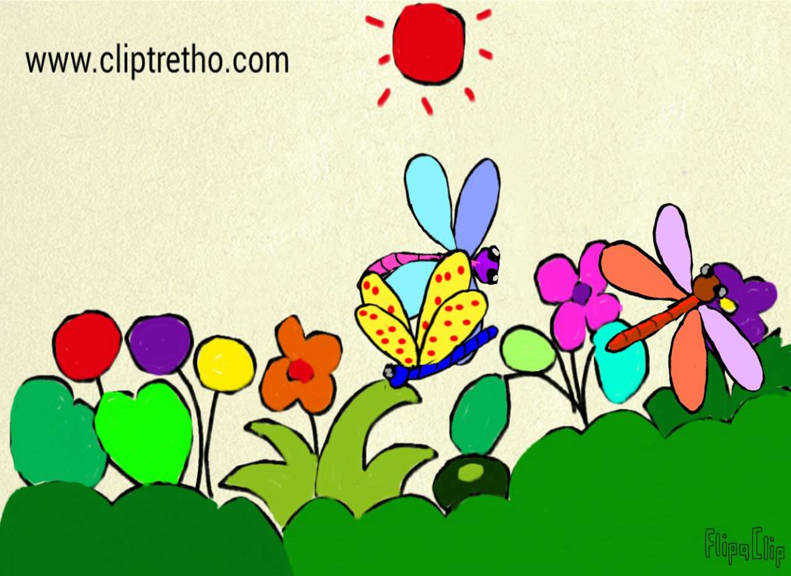



Slide 7
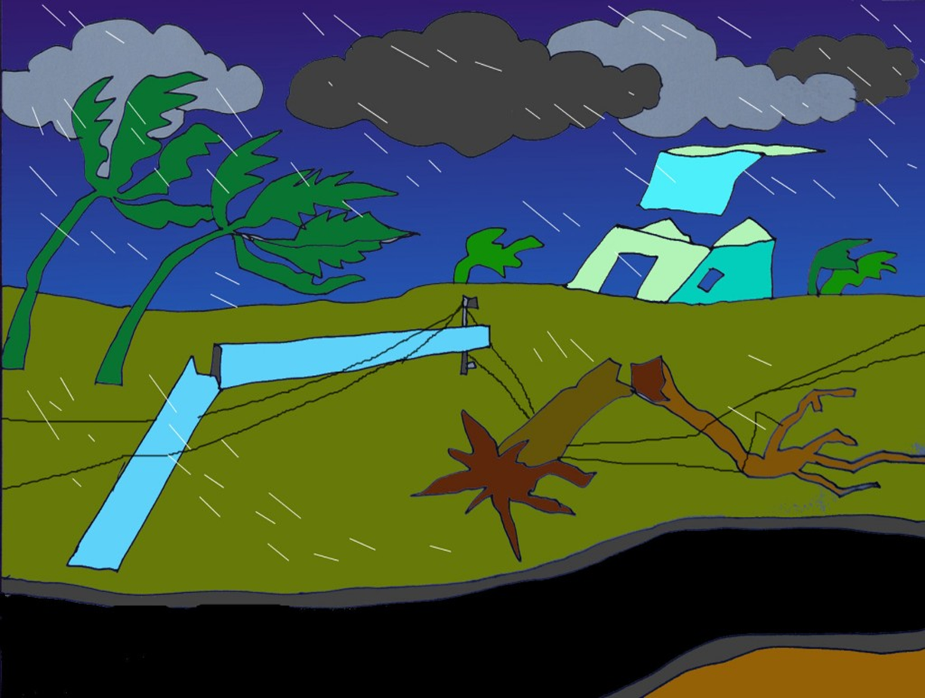

Slide 8
Hỏi ý tưởng của trẻ, cách xé dán, bố cục, màu sắc…
Cho trẻ thực hiện
Quan sát động viên, nhắc nhở trẻ
Nhận xét sản phẩm
Khuyến khích trẻ đặt tên cho bức tranh
Nhận xét và kết thúc hoạt động

